Slide 1


Reconocimiento de Patrones
Versión 2026
Consideraciones Prácticas
(CAPÍTULO 5 – PR.05.A )
Domingo Mery
Ciencia de la Computación
Universidad Católica – Chile
http://domingomery.ing.uc.cl

Slide 2
Estimación Métricas de Desempeño
(Ejemplo: Accuracy)

Slide 3
Estimación del Accuracy de un Clasificador
[ AVAILABLE DATA ]
[ USED DATA ]
N
N₀

Slide 4
Estimación del Accuracy de un Clasificador
[ AVAILABLE DATA ]
[ USED DATA ]
TRAINING DATA
TESTING DATA
NOT
USED
Model
Parameters
MODEL LEARNING
CLASSIFICATION
(ideal)
(prediction)
Accuracy
Sampling: [ Random / Non random ]
[ Stratified / Non stratified ]

Slide 5
Estimación del Accuracy de un Clasificador
[ AVAILABLE DATA ]
[ USED DATA ]
η
TRAINING DATA
TESTING DATA
NOT
USED

Slide 6
Estimación del Accuracy de un Clasificador
η

Slide 7
Estimación del Accuracy de un Clasificador
HO: HOLD OUT
η

Slide 8
Estimación del Accuracy de un Clasificador
CV: CROSS VALIDATION – n folds
η₁
η₂
η₃
:
η_{n}
η = (η₁+ η₂+ η₃+ . . . + η_{n})/n

Slide 9
Estimación del Accuracy de un Clasificador
L1: LEAVE ONE OUT (N folds) (N is the number of used samples)
1
η₁
η₂
η₃
:
η_{N}
η = (η₁+ η₂+ η₃+ . . . + η_{N})/N

Slide 10
Estimación del Accuracy de un Clasificador
L1*: LEAVE ONE OUT (n folds) (with n<N)
1
η₁
η₂
η₃
:
η_{n}
η = (η₁+ η₂+ η₃+ . . . + η_{n})/n

Slide 11
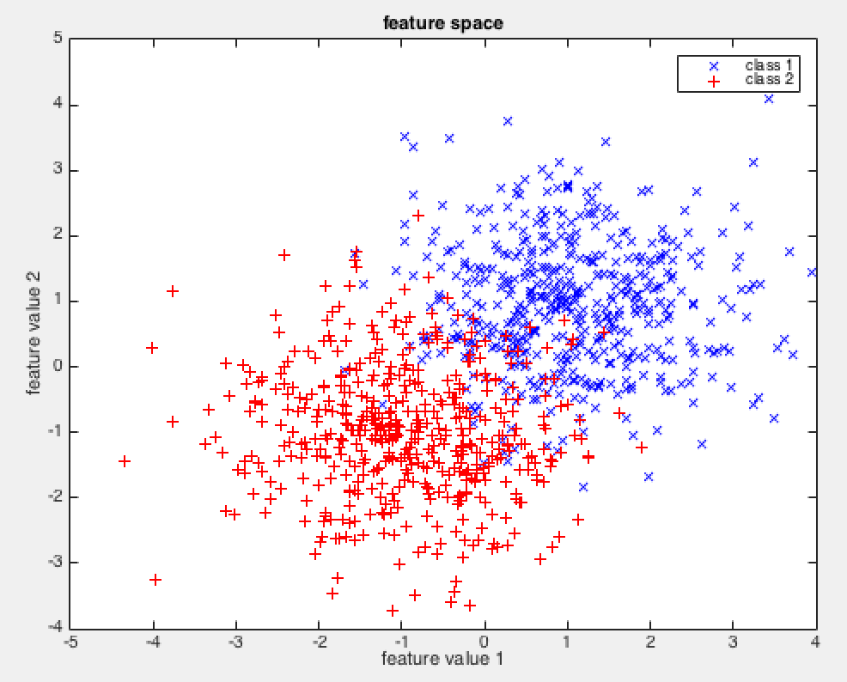
Estimación del Accuracy de un Clasificador
[ SIMULATED DATA ]
2 Classes
2 Gaussian Distributions
μ₁ = (1,1)
μ₂ = (-1,-1)
σ₁ = σ₁ = 1
500 samples /class
N₀ = 1000 (available data)
[ CLASSIFIER ]
Linear SVM
[ SAMPLING ]
Random / Stratified
1000 Repetitions!

Slide 12
Method: Parameters N/N_{O} mean std min max
HO: 90%-10% : 1 : acc = 92.73 +/- 2.49 [ 83.00, 99.00 ]
HO: 80%-20% : 1 : acc = 92.66 +/- 1.69 [ 86.50, 97.50 ]
HO: 75%-25% : 1 : acc = 92.67 +/- 1.48 [ 87.60, 96.40 ]
HO: 67%-33% : 1 : acc = 92.66 +/- 1.24 [ 88.86, 96.69 ]
HO: 50%-50% : 1 : acc = 92.71 +/- 0.95 [ 90.00, 95.40 ]
HO: 90%-10% : 0.5 : acc = 92.52 +/- 3.73 [ 80.00,100.00 ]
HO: 80%-20% : 0.5 : acc = 92.48 +/- 2.47 [ 84.00, 99.00 ]
HO: 75%-25% : 0.5 : acc = 92.61 +/- 2.25 [ 83.87, 99.19 ]
HO: 67%-33% : 0.5 : acc = 92.60 +/- 1.92 [ 84.94, 98.80 ]
HO: 50%-50% : 0.5 : acc = 92.50 +/- 1.57 [ 87.20, 97.20 ]
HO: 90%-10% : 0.1 : acc = 91.97 +/- 8.55 [ 60.00,100.00 ]
HO: 80%-20% : 0.1 : acc = 92.37 +/- 6.03 [ 70.00,100.00 ]
HO: 75%-25% : 0.1 : acc = 92.01 +/- 5.34 [ 75.00,100.00 ]
HO: 67%-33% : 0.1 : acc = 91.84 +/- 4.72 [ 78.12,100.00 ]
HO: 50%-50% : 0.1 : acc = 91.67 +/- 3.98 [ 72.00,100.00 ]
CV: 5-fold : 1 : acc = 92.76 +/- 0.23 [ 92.00, 93.30 ]
CV: 10-fold : 1 : acc = 92.84 +/- 0.17 [ 92.00, 93.30 ]
CV: 5-fold x 20 : 1 : acc = 92.76 +/- 0.05 [ 92.61, 92.90 ]
CV: 5-fold x 10 : 1 : acc = 92.76 +/- 0.08 [ 92.54, 92.98 ]
CV: 5-fold x 5 : 0.5 : acc = 92.54 +/- 0.84 [ 89.60, 95.40 ]
CV: 10-fold : 0.5 : acc = 92.64 +/- 0.82 [ 89.20, 95.20 ]
CV: 5-fold x 20 : 0.5 : acc = 92.59 +/- 0.82 [ 89.90, 95.06 ]
CV: 5-fold x 10 : 0.5 : acc = 92.63 +/- 0.82 [ 89.88, 95.36 ]
CV: 5-fold : 0.1 : acc = 91.95 +/- 2.75 [ 81.00, 99.00 ]
CV: 10-fold : 0.1 : acc = 92.16 +/- 2.49 [ 81.00,100.00 ]
CV: 5-fold x 20 : 0.1 : acc = 92.03 +/- 2.49 [ 83.30, 98.90 ]
CV: 5-fold x 10 : 0.1 : acc = 92.06 +/- 2.42 [ 84.80, 98.60 ]
L1: : 1 : acc = 92.90 +/- 0.00 [ 92.90, 92.90 ]
L1: : 0.5 : acc = 92.63 +/- 0.84 [ 89.60, 95.20 ]
L1: : 0.1 : acc = 91.93 +/- 2.65 [ 83.00,100.00 ]
L1*: 200-fold : 1 : acc = 92.91 +/- 1.29 [ 88.50, 96.00 ]
L1*: 100-fold : 1 : acc = 92.86 +/- 1.82 [ 87.00, 98.00 ]
L1*: 50-fold : 1 : acc = 92.99 +/- 2.60 [ 83.00,100.00 ]
After 1000 Repetitions!
N₀ = 1000 (available data)
N used data

Slide 13
Aspectos Prácticos (y éticos) en Machine Learning

Slide 14

GIGO: Garbage in = Garbage out
Si entrenamos los modelos con datos de mala calidad...
Y si sabes que tu modelo está mal, por favor no lo uses...
… No esperemos resultados de buena calidad
http://getgareth.github.io/2016/12/27/Garbage-in,-garbage-out.-A-developer-story.html

Slide 15

Muestreo: Considerar la demografía
Si el problema es detectar una enfermedad que afecta por igual a hombres y mujeres.

Slide 16
Muestreo: Considerar la demografía
Entonces incluye a hombres y mujeres en tu conjunto de datos...

Slide 17
Muestreo: Considerar la demografía
Entonces incluye a hombres y mujeres en tu conjunto de datos...

Slide 18
Splitting: Considerar grupos “disjuntos”

Slide 19

Splitting: Considerar grupos “disjuntos”
1. SELECTION OF PEOPLE

Slide 20



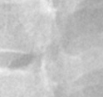
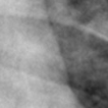
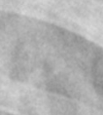



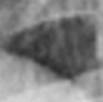
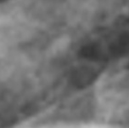

Splitting: Considerar grupos “disjuntos”
1. SELECTION OF PEOPLE
2. ACQUISITION

Slide 21
Splitting: Considerar grupos “disjuntos”
1. SELECTION OF PEOPLE
2. ACQUISITION

Slide 22
Splitting: Considerar grupos “disjuntos”
1. SELECTION OF PEOPLE
2. ACQUISITION
3. RANDOMIZE

Slide 23
Splitting: Considerar grupos “disjuntos”
1. SELECTION OF PEOPLE
2. ACQUISITION
3. RANDOMIZE
4. SPLITTING
TRAINING
TESTING

Slide 24
Splitting: Considerar grupos “disjuntos”
1. SELECTION OF PEOPLE
2. ACQUISITION
3. RANDOMIZE
4. SPLITTING
TRAINING
TESTING
TYPICAL ACCURACY > 90%

Slide 25
Splitting: Considerar grupos “disjuntos”
1. SELECTION OF PEOPLE
2. ACQUISITION
3. RANDOMIZE
4. SPLITTING
TRAINING
TESTING
TYPICAL ACCURACY > 90%

Slide 26
Splitting: Considerar grupos “disjuntos” POR QUÉ?
1. SELECTION OF PEOPLE
2. ACQUISITION
3. RANDOMIZE
4. SPLITTING
TRAINING
TESTING

Slide 27
Splitting: Considerar grupos “disjuntos”
1. SELECTION OF PEOPLE
2. ACQUISITION

Slide 28
Splitting: Considerar grupos “disjuntos”
1. SELECTION OF PEOPLE
2. ACQUISITION
3. RANDOMIZE PER SUBJECT

Slide 29

Splitting: Considerar grupos “disjuntos”
1. SELECTION OF PEOPLE
2. ACQUISITION
3. RANDOMIZE PER SUBJECT
4. SPLITTING
TRAINING
TESTING
TYPICAL ACCURACY < 80%
OK

Slide 30
Generalización: Datos Representativos

Slide 31
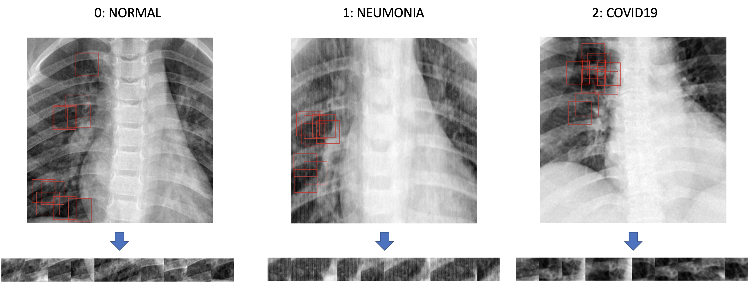
Image Classification – Example
COVID Detection with Rx
Classes →
1
2
3
4
N
N
N
N
Notes:
IDEA PRINCIPAL:
Extraer por cada radiografía N ‘ventanitas’ (patches) de las zonas oscuras.
Entrenar un clasificador que reconozca a qué clase peretenece cada patch.
Determinar a qué clase pertenece una radiografía a partir de la mayoría de votos de la clasificación individual de los patches.

Slide 32
Generalización: Datos Representativos
HOSPITAL A
HOSPITAL B
TRAINING
MODEL

Slide 33
Generalización: Datos Representativos
HOSPITAL A
HOSPITAL B
OK
TRAINING
MODEL

Slide 34
Desarrollo de un Proyecto
(Ejemplo: Reconocimiento de Iris)

Slide 35
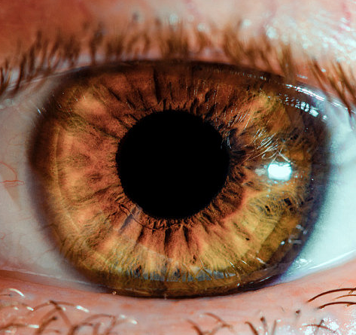
PERSONA 27

Slide 36
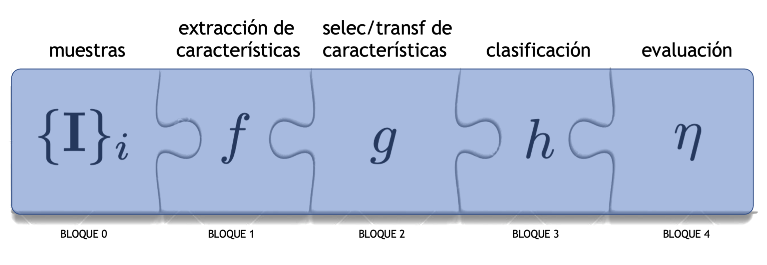
AVANZAR POR BLOQUES
CADA BLOQUE GUARDADO EN LA NUBE, INDEXADO, DE FÁCIL ACCESO

Slide 37
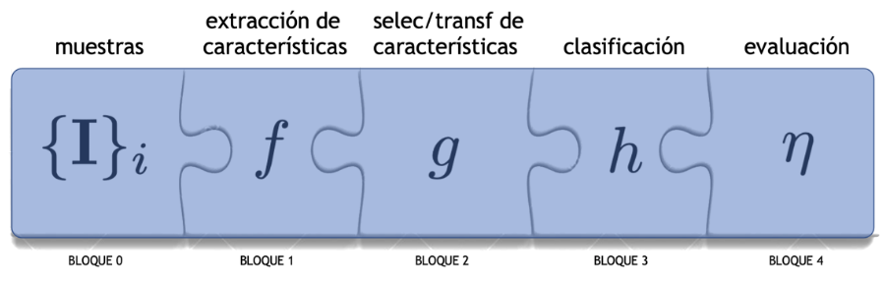

Slide 38
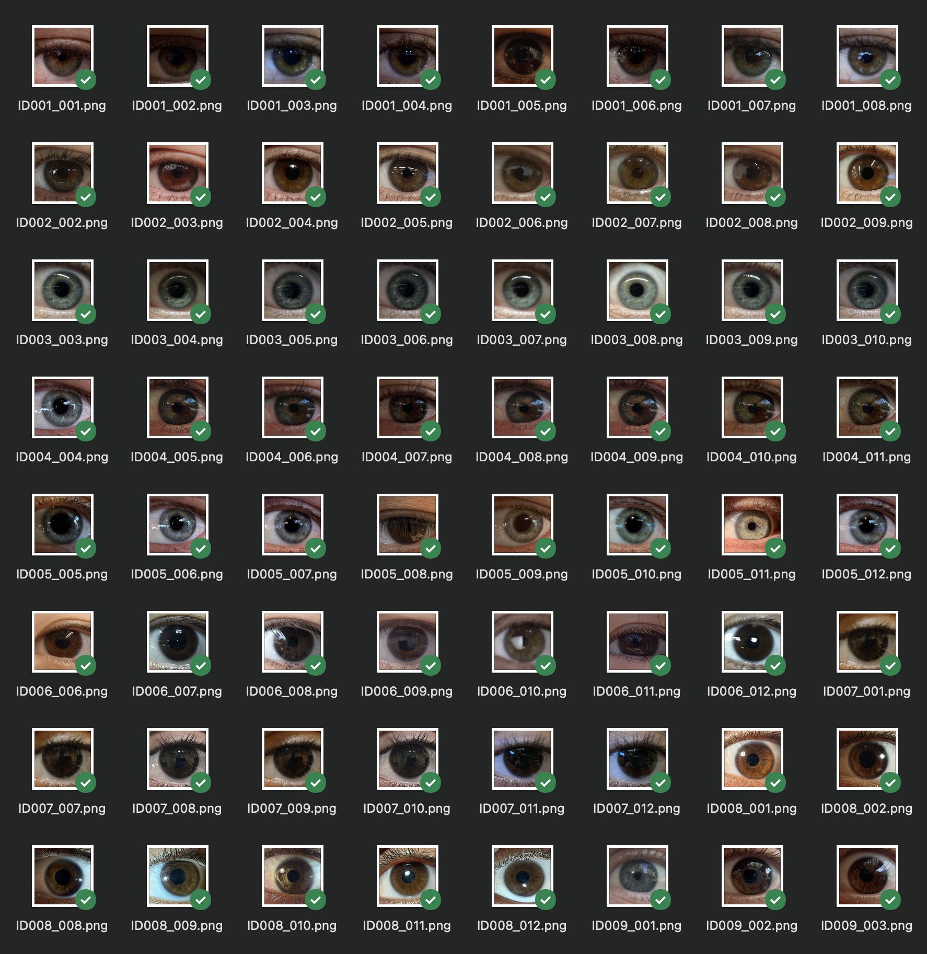
Tonos de Gris
HSV
Otros espacios de colores
Otras Segmentaciones
CADA GRUPO DE IMÁGENES GUARDADO EN LA NUBE, INDEXADO, DE FÁCIL ACCESO

Slide 40
TIPO
Geométrica
Intensidad
Intensidad con
Geometría
EXTRAER, GUARDAR, INDEXAR
CADA GRUPO DE FEATURES GUARDADO EN LA NUBE, INDEXADO, DE FÁCIL ACCESO

Slide 41
Crear funciones como por ejemplo
(Xtrain_lbp_gray,ytrain) = extract_features(‘gray’,‘train’,‘lbp’)
(Xtest_lbp_gray,ytrain) = extract_features(‘gray’,‘test’,‘lbp’)
(Xtrain_lbp_gray,ytrain) = load_features(‘gray’,‘train’,‘lbp’)
(Xtest_lbp_gray,ytrain) = load_features(‘gray’,‘test’,‘lbp’)
CADA GRUPO DE FEATURES GUARDADO EN LA NUBE, INDEXADO, DE FÁCIL ACCESO

Slide 43
ALGORITMO
1) SFS
2) SFS+PCA
:
SELECCIONAR, GUARDAR, INDEXAR
CADA GRUPO DE FEATURES GUARDADO EN LA NUBE, INDEXADO, DE FÁCIL ACCESO

Slide 44
Crear funciones como por ejemplo
X1 = np.concatenate((Xtrain_lbp_gray,Xtrain_lbp_red),axis=1)
X2 = np.concatenate((Xtest_lbp_gray ,Xtest_lbp_red),axis=1)
sel = select_features(X1,ytrain,algoritmo=1)
X1_sel = X1[:,sel]
X2_sel = X2[:,sel]
CADA GRUPO DE FEATURES GUARDADO EN LA NUBE, INDEXADO, DE FÁCIL ACCESO

Slide 45
Crear funciones como por ejemplo
sel = load_selected_features(algoritmo=1)
X1_sel = X1[:,sel]
X2_sel = X2[:,sel]
CADA GRUPO DE FEATURES GUARDADO EN LA NUBE, INDEXADO, DE FÁCIL ACCESO

Slide 47
CLASIFICADOR
1) LDA
2) KNN-3
:
DEFINIR, ENTRENAR,
GUARDAR, INDEXAR
CADA CLASIFICADOR GUARDADO EN LA NUBE, INDEXADO, DE FÁCIL ACCESO

Slide 48
Crear funciones como por ejemplo
clf = load_classifier(1)
clf.fit(X1_sel,ytrain)
ypred = clf.predict(X2,sel)
Crear funciones como por ejemplo
clf = load_trained_classifier(1)
ypred = clf.predict(X2,sel)
CADA CLASIFICADOR GUARDADO EN LA NUBE, INDEXADO, DE FÁCIL ACCESO

Slide 49
DEFINIR
1) holdout
2) crossval
3) reports
DEFINIR, GUARDAR
Para tener claridad de qué modelo evaluados con sus
métricas de desempeño

Slide 50
Implementación y Pruebas
(Metodología de Andrew Ng)

Slide 51


Slide 52
IDEA
IMPLEMENTACIÓN
EXPERIMENTOS

Slide 53
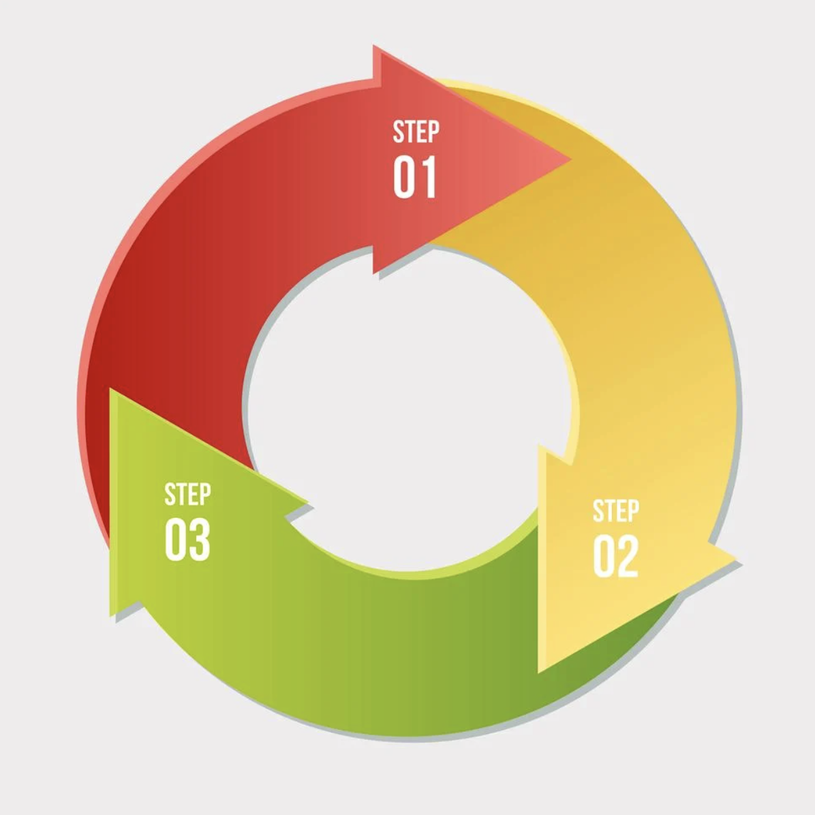
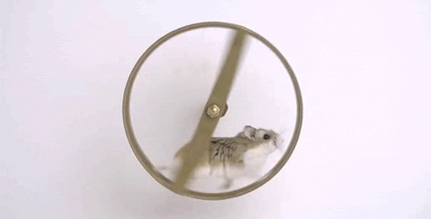
IDEA
IMPLEMENTACIÓN
EXPERIMENTOS

Slide 54
Consejos:
Como en esta metodología hay que dar muchas vueltas, hacer todo lo posible para que las primeras vueltas sean rápidas, esto quiere decir que los primeros experimentos (con los primeros resultados, aunque sean malos) se deben conseguir en las primeras horas o días.
Empezar con pocos datos, para tener entrenamientos rápidos.
Dejar los entrenamiento y pruebas que demanden más tiempo cuando se tenga completa seguridad de que la implementación está haciendo exactamente lo que queremos que haga.

